Slide 1
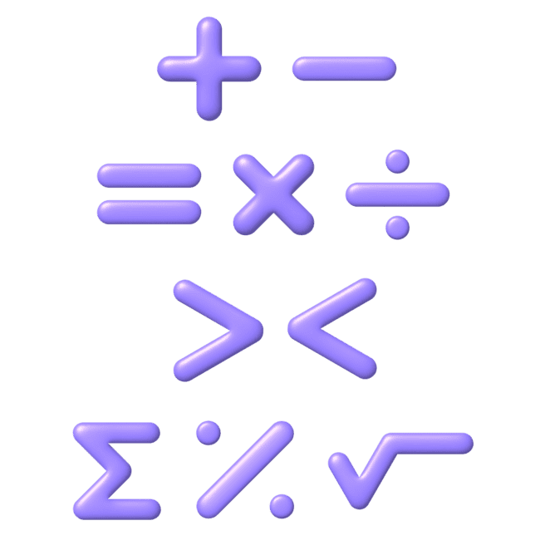


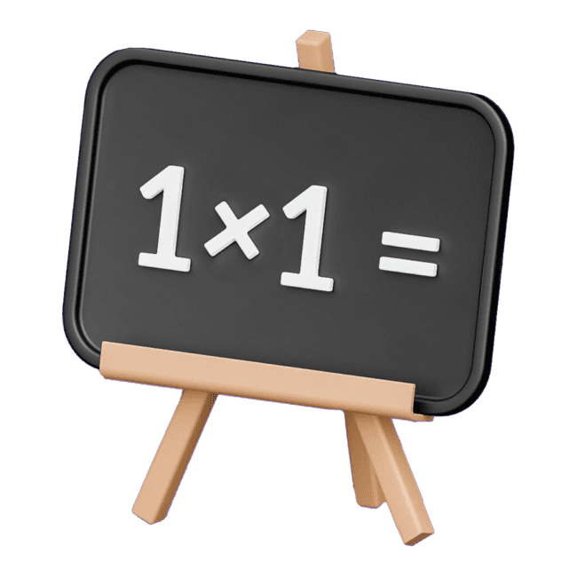
Множення двоцифрових чисел
Математика 4 клас

Slide 2


Вступ
Вітаю, діти! Сьогодні ми вивчимо, як множити двоцифрові числа. Це корисний навик, який допоможе нам розвивати наші математичні здібності.

Slide 3
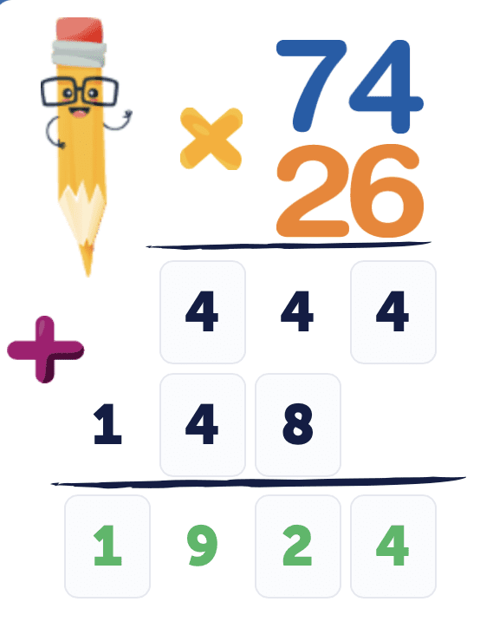
Алгоритм множення
Щоб помножити число на двоцифрове число - треба помножити на кожну розрядну одиницю другого множника, а результати додати, тобто:
Розташуйте числа одне під одним.
Почніть множення з останньої цифри числа, що множиться.
Помножте на одиниці, другим рядом помножте на десятки
Результати додайте

Slide 4


Множення на десятки
При множенні на число, в кінці якого 0, ми можемо використати два способи:
1)
48
2)
48
×
×
20
20
00
960
96
960
Виконуємо множення на першу цифру множника
Додаємо до добутку кількість нулів, яка була у другому множнику

Slide 5


Самостійна робота
Завдання 1: Помножте 32 на 30
Завдання 2: Помножте 45 на 45
Завдання3: Помножте 81 на 74

Slide 6


Самоперевірка
Порівняймо відповіді!
1)
32
1)
45
1)
81
×
×
×
30
45
74
00
225
324
96
180
567
960
2025
5994

Slide 7
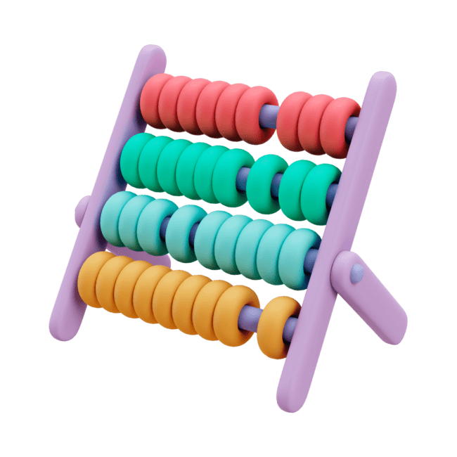

Самостійна робота
А тепер перейдемо до складніших задач
Задача 1: у 12ти-поверховому будинку по 10 квартир на поверсі. А у 3-поверховому квартир на 55 менше. Скільки квартир у 3-поверховому будинку?

Slide 8
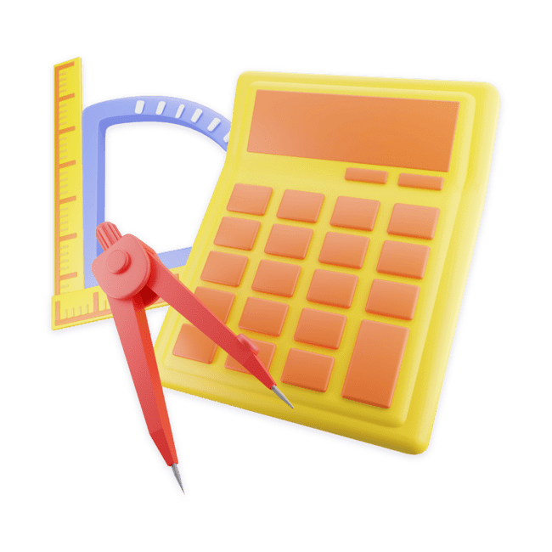

Самоперевірка
Давайте перевіримо вашу відповідь!
1)
12
2)
×
10
120-55=65
120
У 12ти-поверховому будинку 120 квартир
У 3-поверховому будинку 65 квартир
65

Slide 9


Молодці, ви успішно засвоїли даний матеріал!
Домашнє завдання:
Підручник Математика 4 клас (Заїка):
Завдання 355
Завдання 356
Завдання 357

Slide 10


Презентація створена спеціалістами Mathema.me
Mathema - це найбільша платформа для вивчення математики у Східній Європі, родом з України.
У Mathema ти можеш:
готуватися до контрольних та іспитів
проходити онлайн-тести
дізнаватись останні новини про освіту в Україні

